Slide 1
Опорний заклад " Кобеляцький ліцей №2
імені Олеся Гончара“
Урок хімії
(11 клас) на тему “Загальна характеристика металічних елементів та металів“
Підготувала:
вчитель хімії, вищої категорії,
вчитель-методист
ЧЕРНЯВСЬКА ВІКТОРІЯ
ГЕННАДІЇВНА

Slide 2
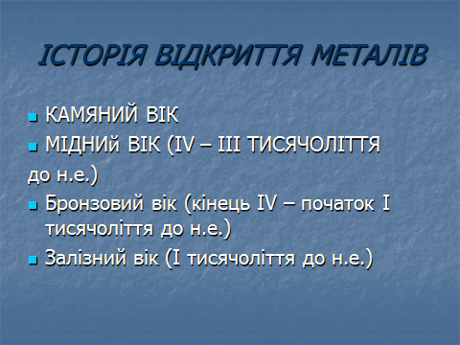

Slide 3
У давні часи і середні віки були відомі тільки сім металів. Алхіміки вважали,що під впливом променей планет в надрах Землі народжуються ці метали.

Slide 4
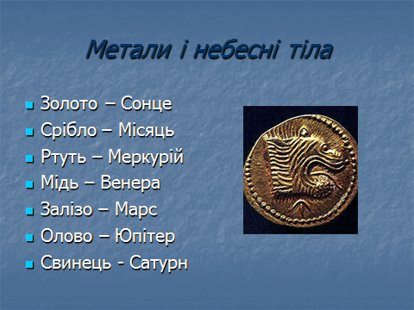

Slide 5
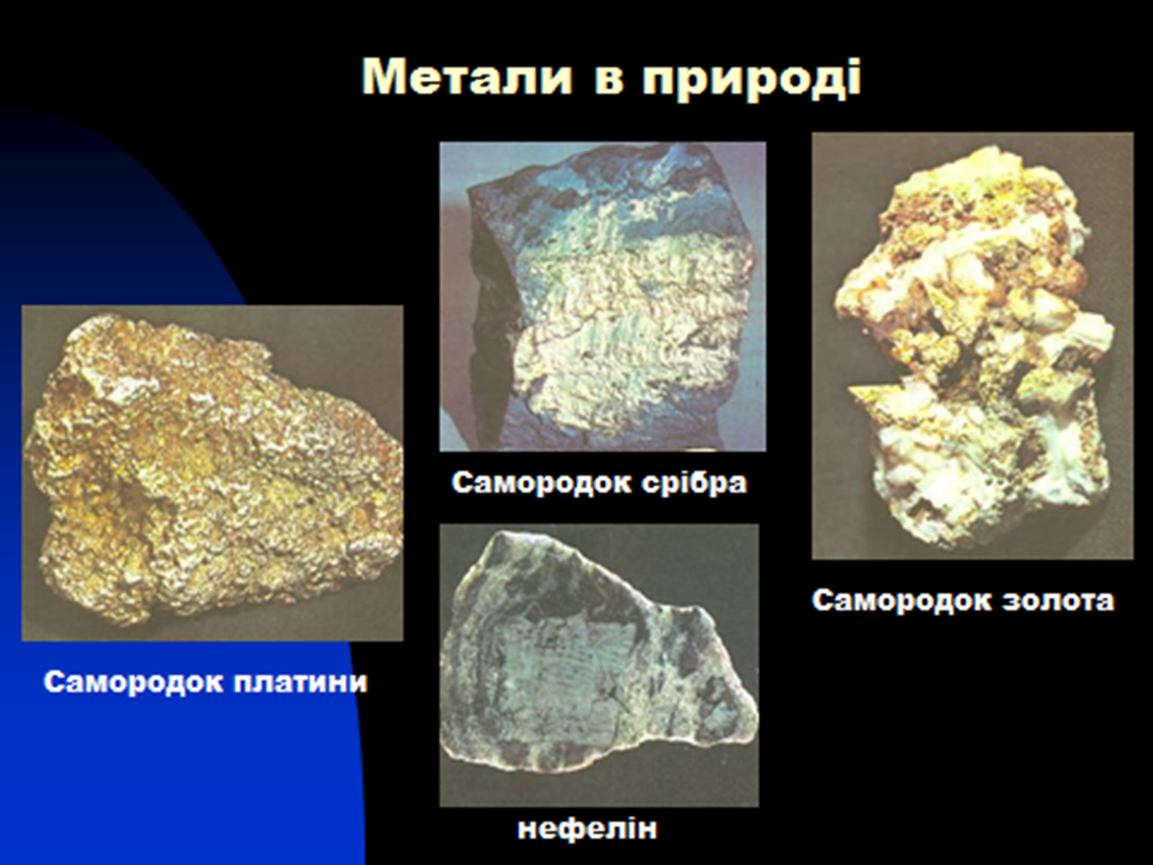

Slide 6
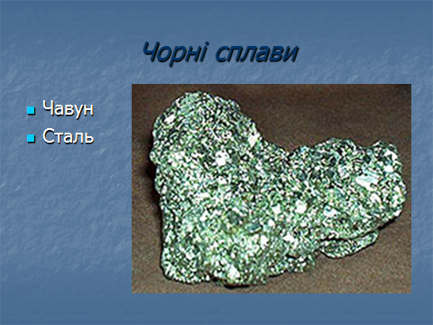

Slide 7
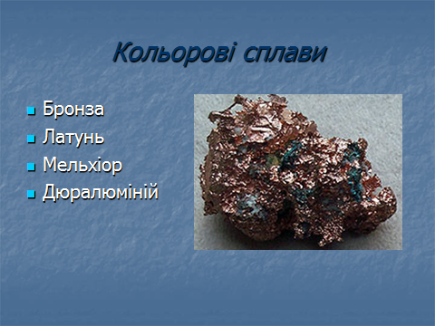

Slide 8
Фізичні властивості
електропровідность
металічний блиск
теплопровідность
Ме
металічний дзвін
температура кипіння
температура плавлення
твердість
густина

Slide 9
Фізичні властивості
1) Для всіх металів характерний металічний блиск, сірий колір і непрозорість пояснюються наявністю вільних електронів .
2) Метали володіють електричною провідністю, це пояснюються наявністю вільних електронів. Найбільшою електричною провідністю володіють срібло і мідь. За ними - золото, алюміній, залізо.
Електричний струм– це напрямлений рух заряджених частинок.

Slide 10
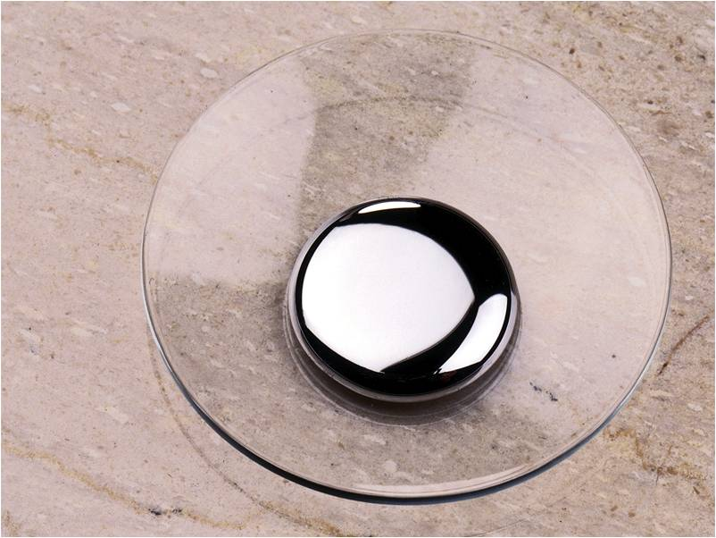
Усі метали тверді, крім ртуті
Найтвердіші Сr, W
М’які – Na, К - ріжуться ножем

Slide 11

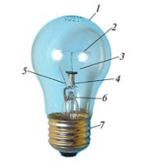
Температура плавлення
Легкоплавкі -< 1000⁰C
Тугоплавкі - > 1000⁰C

Slide 12
По магнітности
Феромагнітні
Fe, Co, Ni
Діамагнітні
Bi, Cu
Парамагнітні
Al, Cr, Ti

Slide 13
Легкі Ме
< 5 г\см³
Лужні, лужноземельні Ме та Алюміній
Важкі Ме
> 5 г\см³
^{Найважчий - Осмій}
Густина

Slide 14
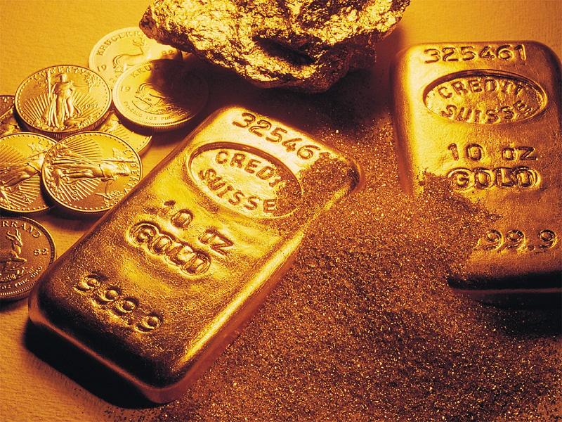
Пластичність
Найпластичніший метал - золото.

Slide 15
Функції металічних елементів у організмі людини

Slide 16








Метали в організмі людини
В організмі людини металів близько 3 % (по вазі):
кальцій (1700 г),
калій (250 г),
натрій (70 г),
магній (42 г),
залізо (5 г),
цинк (3 г).

Slide 17
Макроелементи та мікроелементи
До макроелементів відносять:
калій К, натрій Na, кальцій Ca, магній Mg,
інші метали - мікроелементи.

Slide 18
Калій: функції в організмі
Нормалізує водно - сольовий обмін
Регулює кислотно- лужну рівновагу
Бере участь у проведенні нервових імпульсів
Впливає на регуляцію скорочень серця та інших м’язів
Підтримує осмотичний тиск у клітинах
Активує деякі ферменти

Slide 19
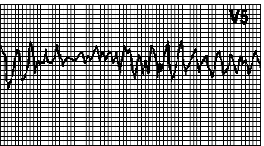
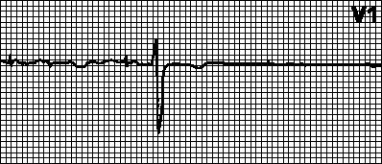
Калій: нестача та надлишок в організмі
Надлишок
  порушення роботи серця
Нестача
  Зупинка сердця
Відображається в основному на роботі сердця та м’язів

Slide 20
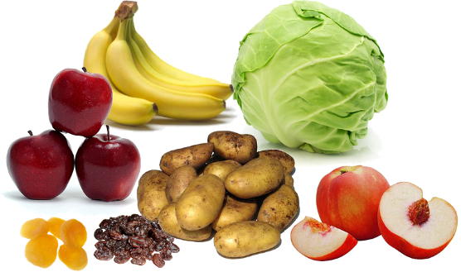
Калій: основні джерела
Добова потреба від 2-3 г.
Картопля
Капуста
Яблука
Банани
Курага
Персики
Родзинки
Огірки
Часник
Бобові

Slide 21
Натрій: функції в організмі
Життєво важливий міжклітинний та внутрішньоклітинний елемент (метал – гомеостаз)
Регулює артеріальний тиск
Бере участь у проведенні нервових імпульсів
Нормалізує водно - сольовий обмін

Slide 22
Натрій: надлишок та нестача
  НАДЛИШОК
  Артеріальна гіпертензія
НЕСТАЧА
  Не зустрічається

Slide 23
Натрій: основні джерела
Добова потреба 4-6 г.
Основне джерело надходження - кухонна сіль
Продукт | Na+ (мг) | Продукт | Na+ (мг)
Курага | 170,0 | Варена ковбаса | 1,0-8,0
Картопля | 28,0 | Напівкопчена ковбаса | 0,6-1,6
Агрус | 23,6 | Сирокопчена ковбаса | 2,0-2,2
Кабачки | 10,0 | Консерви м’ясні | 0,5-1,0
Риба гарячого копчення | 8,0-12,0 | Консерви рибні | 1,5-2,2
Солена риба | 4,5-18,0 | Консерви овочеві | 2,6-3,2
Какао | 7,0 | Консерви дитяче харчування | 0,5-0,9
Сир | 2,0-7,0 | Хліб | 0,5

Slide 24
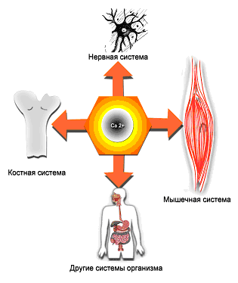
Кальцій: функції в організмі
Регулює обмін речовин
Бере участь у передачі нервово-м’язових імпульсів (будь-яка робота, робота серця)
Необхідний для нормального росту кісток
Бере участь у зсіданні крові

Slide 25
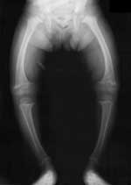
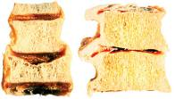
Кальцій: нестача надходження
  Дитячий вік
  Рахіт
  Дорослі
  Остеопороз
Будь які вікові групи
М’язові судоми. Підвищена нервова збудливість

Slide 26
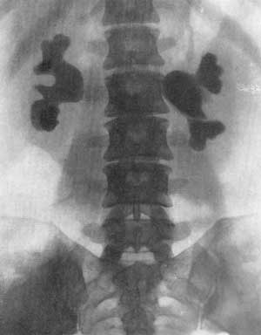
Кальцій: надлишок надходження
Сечокам’яна хвороба
Відкладання «каменів» у нирках
Деформація кісток, порушення координації рухів
Утворення глаукоми та катаракти
Зміни в кровоносних судинах

Slide 27
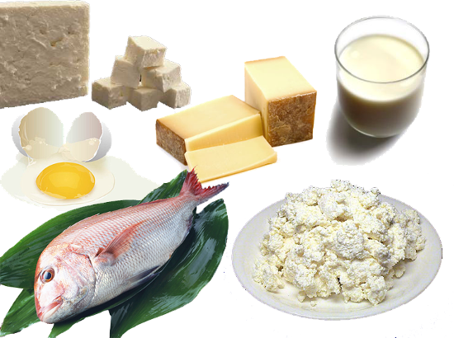
Кальцій: джерела надходження
Добова потреба 3 - 5 г.
  Молочні продукти
  Риба
  Яйця
  Бобові
  Яблука
  Житній хліб
  Картопля
  Зелені овочі

Slide 28
Магній: функції в організмі
Активізує ферменти, які містяться в шлунковому сокові
Знижує артеріальний тиск і вміст холестерину в крові
Бере участь у роботі нервових клітин
Впливає на обмін вуглеводнів та енергетичний
Стимулює виділення жовчі
Бере участь у формуванні скелета

Slide 29
Магній: порушення обміну
Надлишок
Ознаки наркотичного сп’яніння
Нестача
Сонливість
  Емоційна неврівноваженість
  Судоми
  Дерматити
  Підвищення артеріального тиску
  Інфаркт міокарда

Slide 30
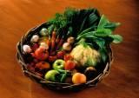
Магній: джерела надходження
Добова потреба близько 4г.
Продукти | Na+ (мг) | Продукти | Na+ (мг)
Чай | 440,0 | Крупа вівсяна | 116,0
Кавун | 224,0 | Шпинат | 82,0
Крупа гречнева | 200,0 | Дріжджі | 51,0
Кава в зернах | 200,0 | Печінка тріски | 50,0
Фундук | 172,0 | Сир | 50,0
Квасоля | 130,0 | Житній хліб | 47,0

Slide 31
Мікроелементи
Мікроелементи концентруються в організмі людини в різних тканинах та органах. Більшість затримується і накопичується в печінці. Цинк – в гіпофізі та статевих залозах, нікель – в підшлунковій залозі, кадмій – в нирках, барій – в сітківці ока, стронцій – в кістках, молібден – в білій речовині мозку, літій – в легенях.

Slide 32
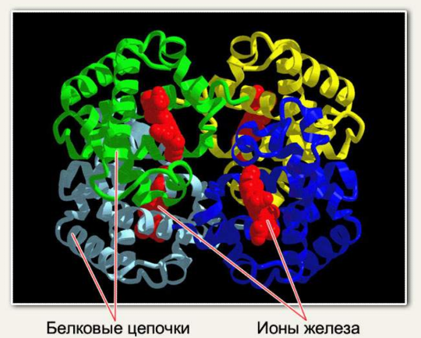
Залізо
Входить до складу гемоглобіну
Забезпечує переміщення кисню в організмі та виведення вуглекислого газу
Нестача заліза в організмі призводить до анемії
Надлишок - шкідливий. З ним пов’язаний сидероз очей та легенів –захворювання, відкладання сполук заліза в тканинах цих органів.

Slide 33
Залізо: джерела надходження
Продукти | Залізо (мг на 100 г)
Печінка свинна Морска капуста Курага Петрушка Буряк Горох Пшоно Печінка яловичини Жовток яйця Крупа гречнева Язик яловичини М’ясо індиче Хліб пшеничний Житній хліб Ліщина Яловичини Крупа рисова Білок яйця | 20,20 16 11 8 7 7,00 6,98 6,90 6,70 6,65 5 4 3,95 3,60 3,0 2,90 1,02 0,15

Slide 34
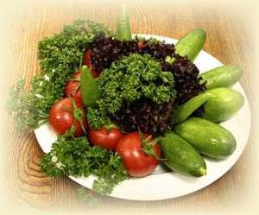
Мідь Сu
Мідь впливає на кровотворення у людини та тварин
Є каталізатором хімічних реакцій в організмі
Джерела надходження:
Горіхи
Молоко
Печінка
Жовток

Slide 35
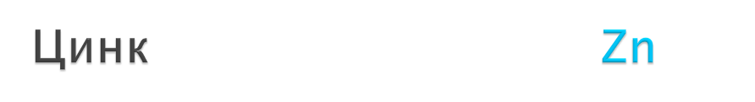
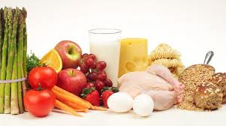
Входить до складу багатьох ферментів, інсуліну,
бере участь у кровотворенні,
синтезі амінокислот,
необхідний для нормальної діяльності ендокринних залоз,
нормалізує жировий обмін.
Джерела надходження: пшениця,печінка, м 'ясо, жовток яйця, гриби, злакові, бобові, часник, картопля, буряк, горіхи.

Slide 36

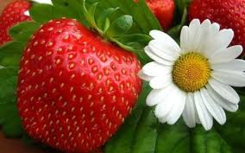
Активізує процеси утворення еритроцитів і гемоглобіну,
Впливає на активність деяких ферментів,
Бере у уасть у виробленні інсуліну,
Необхідний для синтезу вітаміну В12
Джерела надходження:
Морські рослини, горох, буряк, червона смородина, полуниці.

Slide 37
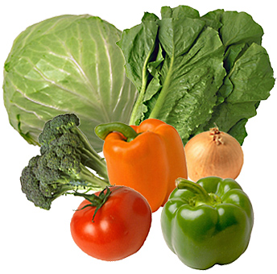
Марганець
Добова потреба 0,1мг
Регулює роботу центральної нервової системи, репродуктивну систему
Поліпшує пам’ять
Зменшує нервову дратівливісь
Запобігає остеопорозу
Активує ферменти
НАДЛИШОК: підсилює дефіцит магнію та міді
ПРИ НЕСТАЧІ: деформуються суглоби, порушується репродуктивна функція
Джерела надходження: чай, рослинні соки, цільні злакові, горіхи,зелені овочі, горох, буряк.

Slide 38
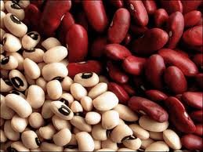
Молібден
. Добова потреба: 50-100 мкг
* стимулює зростання,
* захищає зуби від руйнування і сприяє профілактиці карієсу,
* регулює обмін речовин,
* нормалізує статеву функцію, запобігає анемії та подагрі,
* знімає отруєння сульфідами і алкоголем.
Джерела надходження
* молчні продукти, нутрощі тварин,
* морепродукти
* морква, темно-зелені листові овочі, часник, кольорова капуста, зелений горошок,
* бобові, неочищене зерно.

Slide 39
Нестача окремих елементів впливає на організм людини
Імунна система: Cu, Zn, Fe, Se
    Вплив на нервову систему: Mg, Mn
    Гормональна система: Fe, Mn, Zn, Cu, Mg
    Виробництво вітамінів: Co
    Виробництво крові: Cu, Fe
    Система ферментів (ензимів): Zn, Cu, K, Mn, Mg, Fe, Ca, Mo
    Опорно - рухова система: Ca, Mg, Zn, Mn

Slide 40
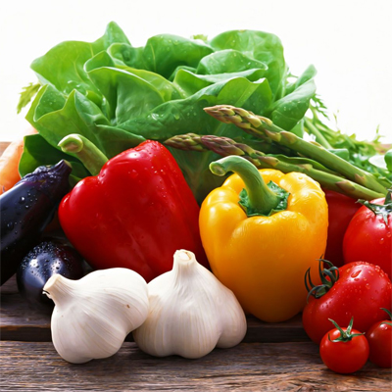
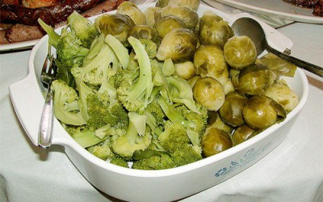
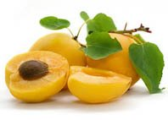
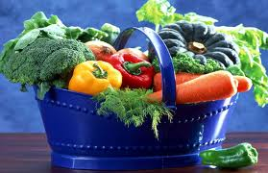
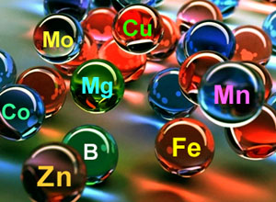
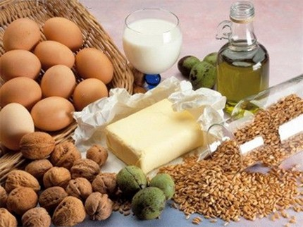
Ведіть здоровий спосіб життя, правильно харчуйтеся і ви завжди будете усміхнені
Здоров’я вам!!!

